Slide 1
TIẾNG VIỆT 2
Tập 1
Tuần 20: Tiết 1&2
Bài đọc 1: Con trâu đen lông mượt

Slide 2



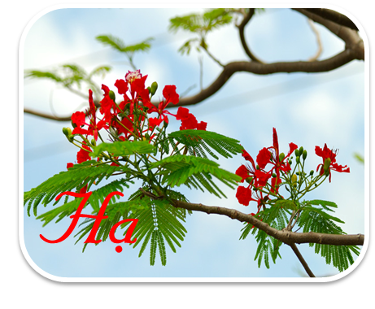
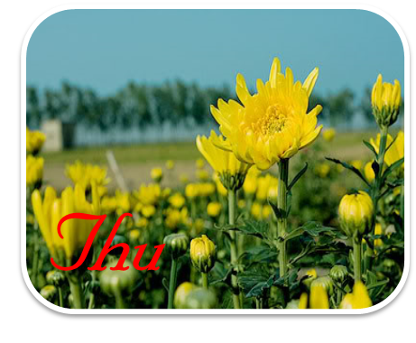
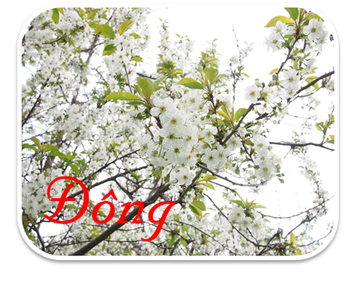


TRÒ CHƠI : THỬ TÀI HIỂU BIẾT

Slide 3
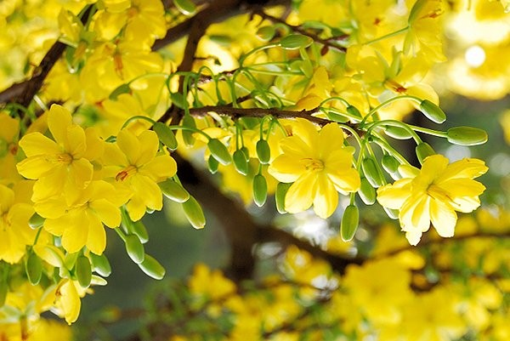
Câu dưới đây thuộc mẫu câu nào
- Hoa mai là loài hoa báo hiệu mùa xuân.

Slide 4
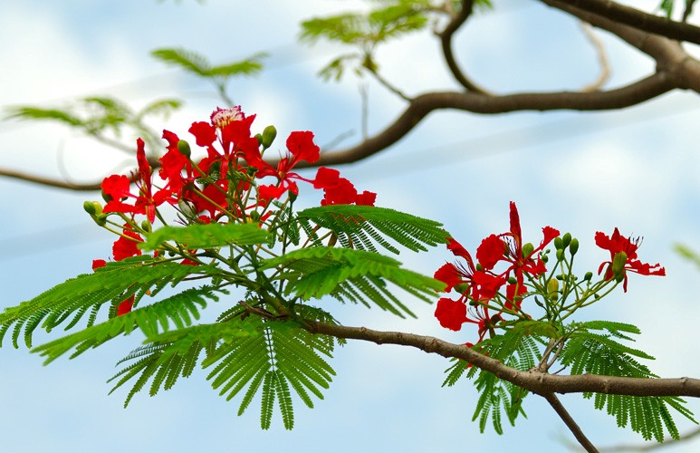
Trong câu dưới đây, bộ phận nào trả lời cho câu hỏi thế nào?
- Những chùm phượng vĩ rực rỡ như lửa.
rực rỡ như lửa.

Slide 5
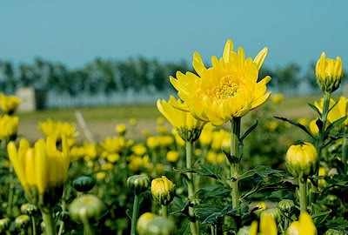
Trong câu dưới đây, bộ phận nào trả lời cho câu hỏi là gì?
- Cúc vàng là biểu tượng của mùa thu.
là biểu tượng của mùa thu

Slide 6
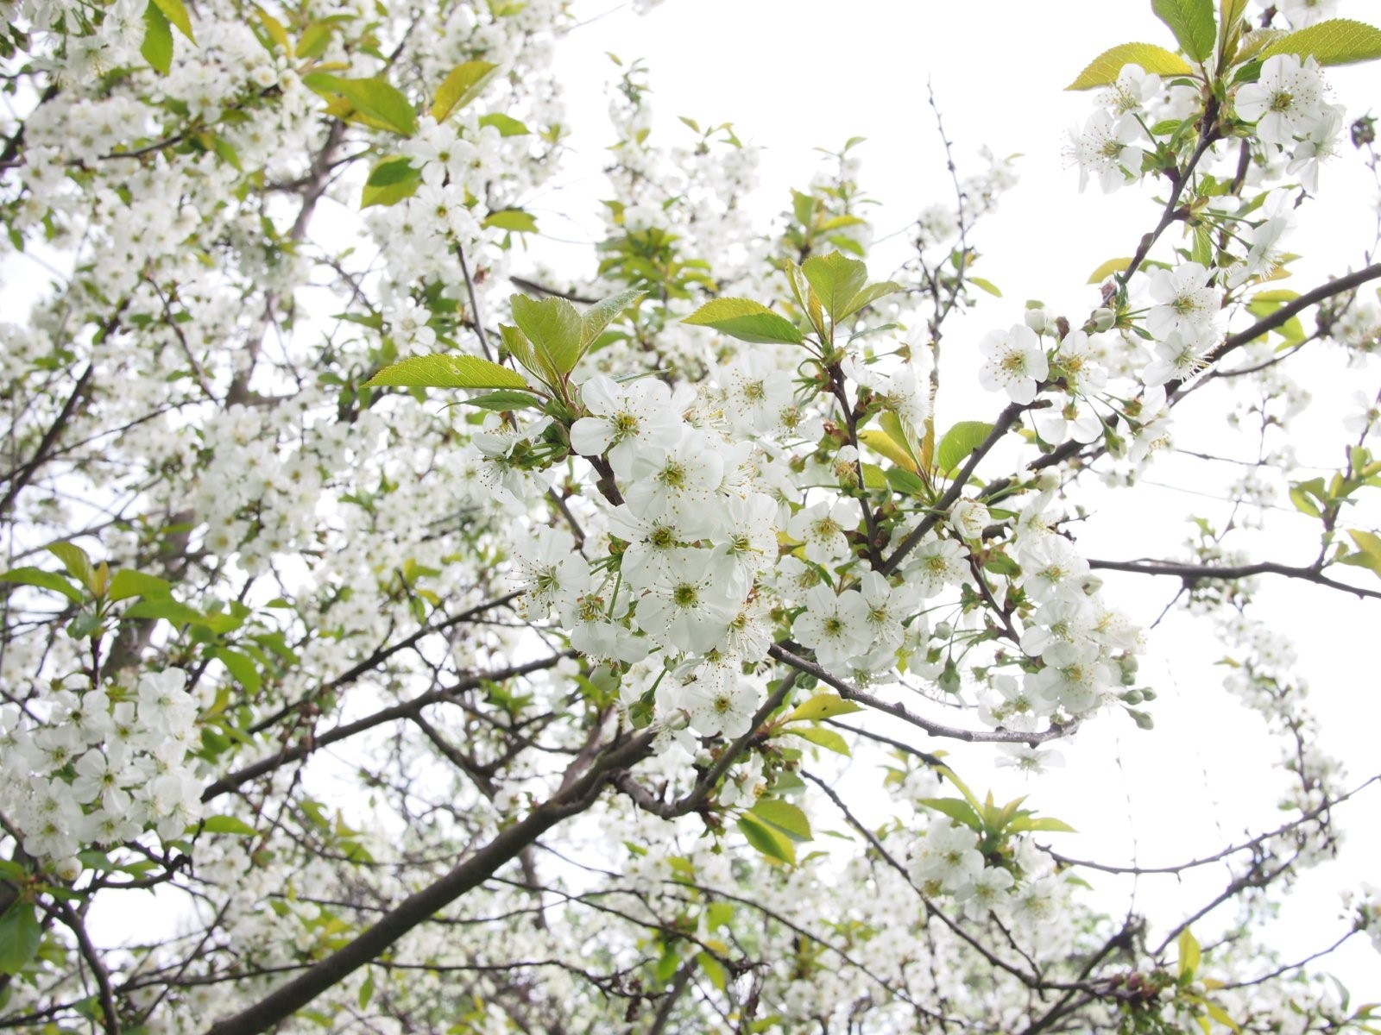
Đặt một câu kiểu “Ai thế nào?” để nói về mùa đông.
M: - Mùa đông thời tiết vô cùng lạnh giá.

Slide 7

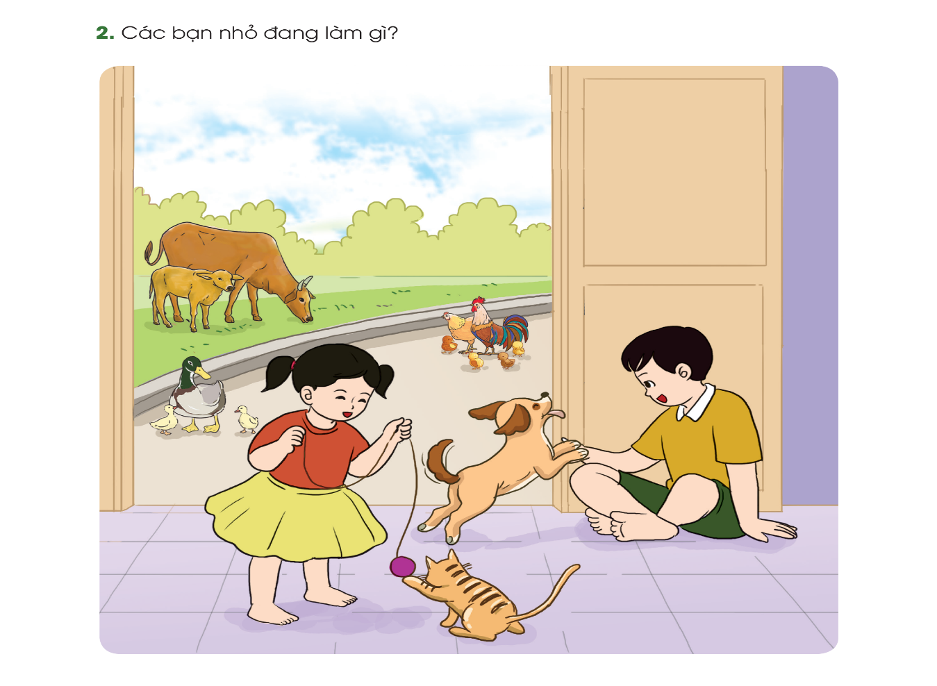
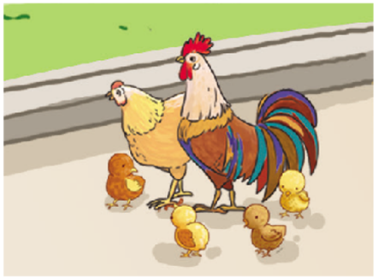
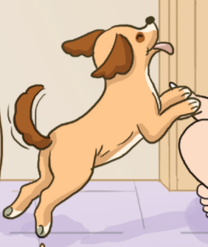
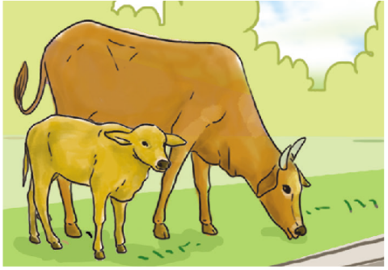
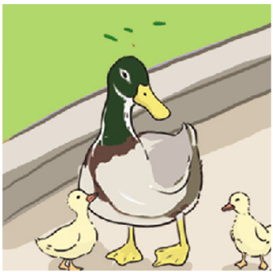
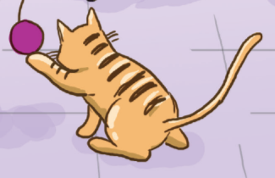
                CHIA SẺ
Quan sát tranh và cho biết:
1. Có những vật nuôi nào trong bức tranh?

Slide 8

                CHIA SẺ
2. Các bạn nhỏ đang làm gì?

Slide 9
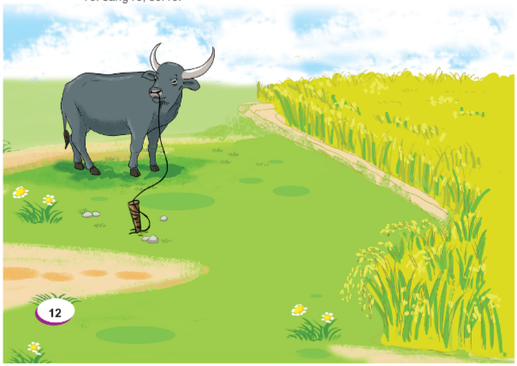
Quan sát tranh

Slide 10

Con trâu đen lông mượt

Slide 11

ĐỌC

Slide 12
Con trâu đen lông mượt
(Trích)
Con trâu đen lông mượt
Cái sừng nó vênh vênh
Nó cao lớn lênh khênh
Chân đi như đập đất.
Trâu ơi, ăn cỏ mật
Hay là ăn cỏ gà?
Đừng ăn lúa đồng ta
(Lúa của mẹ của cha
Phải cấy cày vất vả).
GV đọc mẫu, giọng nhẹ nhàng, tình cảm.
Trâu ơi uống nước nhá?
Đây rồi nước mương trong
Có ánh Mặt Trời hồng
Có ánh Mặt Trăng tỏ
Bờ mương xanh mướt cỏ
Của trâu đấy, tha hồ
Trâu cứ chén cho no
Ngày mai cày cho khỏe.
TRẦN ĐĂNG KHOA

Slide 13
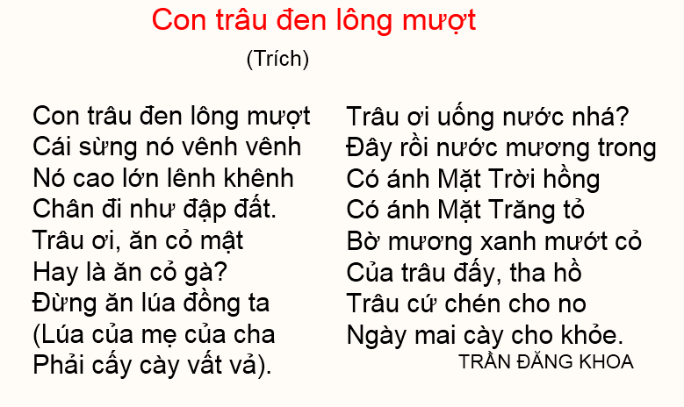
Bài thơ được chia làm mấy đoạn?
1
2

Slide 14
Con trâu đen lông mượt
(Trích)
Con trâu đen lông mượt
Cái sừng nó vênh vênh
Nó cao lớn lênh khênh
Chân đi như đập đất.
Trâu ơi, ăn cỏ mật
Hay là ăn cỏ gà?
Đừng ăn lúa đồng ta
(Lúa của mẹ của cha
Phải cấy cày vất vả).

Slide 15
Con trâu đen lông mượt
(Trích)
Trâu ơi uống nước nhá?
Đây rồi nước mương trong
Có ánh Mặt Trời hồng
Có ánh Mặt Trăng tỏ
Bờ mương xanh mướt cỏ
Của trâu đấy, tha hồ
Trâu cứ chén cho no
Ngày mai cày cho khỏe.
TRẦN ĐĂNG KHOA

Slide 16

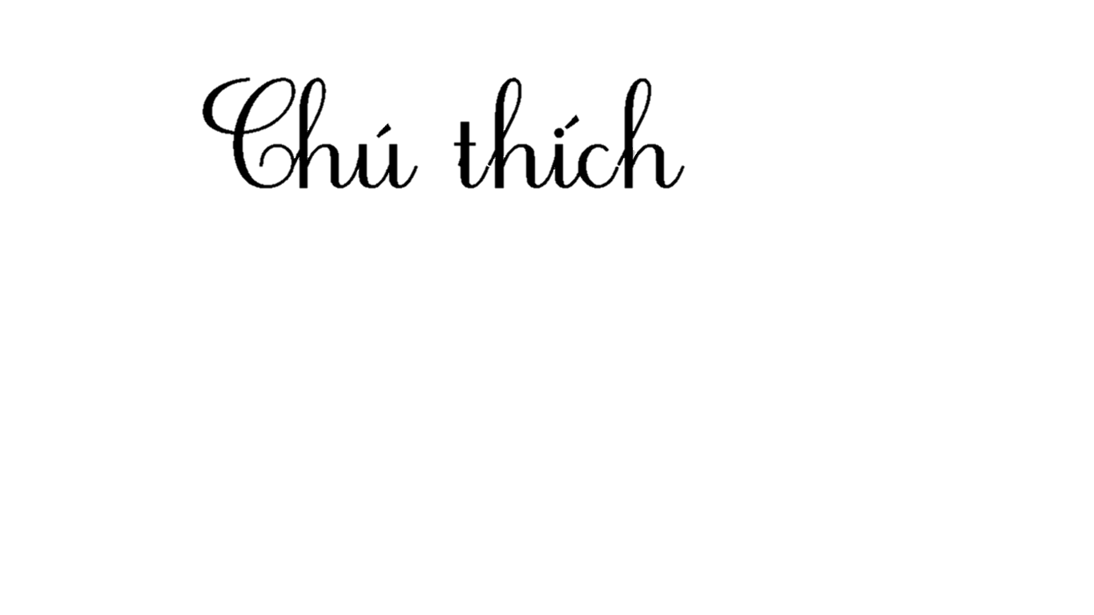
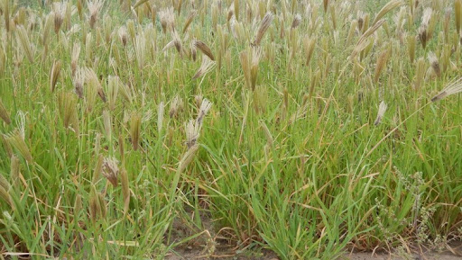
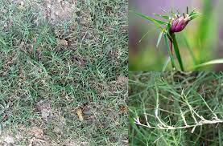
Cỏ mật: cỏ mọc cao thành bụi, lá khi khô có mùi thơm như mật.
Cỏ gà: cỏ thường có chỗ phình ra ở đầu chồi non, trẻ con hay lấy làm trò chơi “chọi gà”.
Uống nước nhá: uống nước nhé.
Tỏ: sáng rõ, soi rõ.
Uống nước nhá: uống nước nhé.
Tỏ: sáng rõ, soi rõ.

Slide 17
Con trâu đen lông mượt
(Trích)
Con trâu đen lông mượt
Cái sừng nó vênh vênh
Nó cao lớn lênh khênh
Chân đi như đập đất.
Trâu ơi, ăn cỏ mật
Hay là ăn cỏ gà?
Đừng ăn lúa đồng ta
(Lúa của mẹ của cha
Phải cấy cày vất vả).
Đọc toàn bài
Trâu ơi uống nước nhá?
Đây rồi nước mương trong
Có ánh Mặt Trời hồng
Có ánh Mặt Trăng tỏ
Bờ mương xanh mướt cỏ
Của trâu đấy, tha hồ
Trâu cứ chén cho no
Ngày mai cày cho khỏe.
TRẦN ĐĂNG KHOA

Slide 18
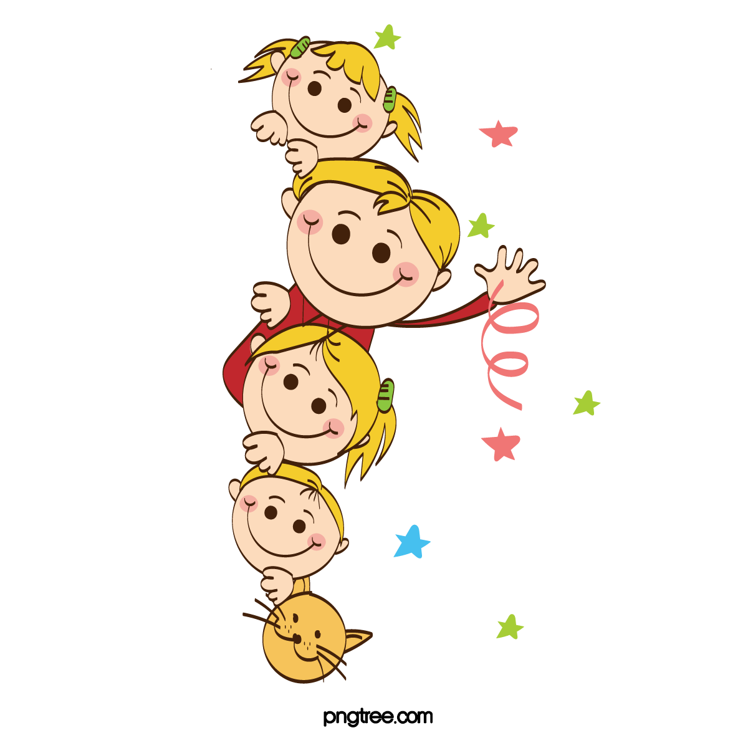
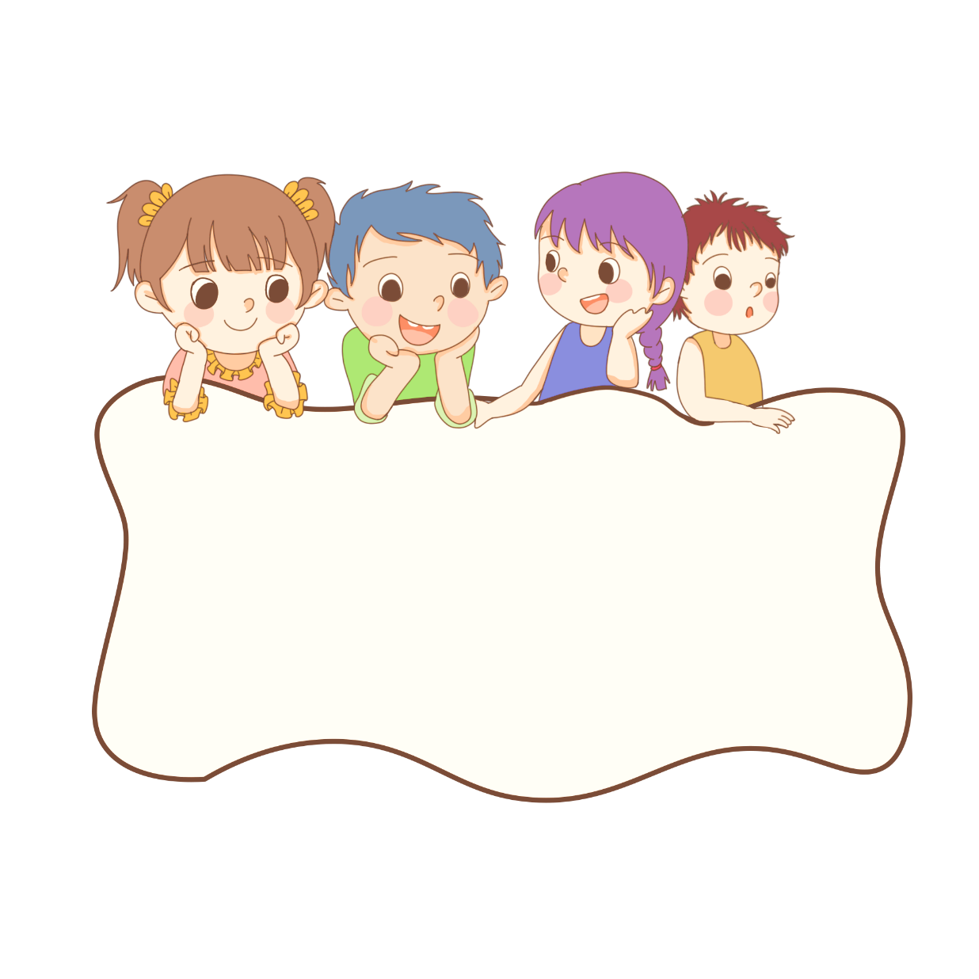

ĐỌC HIỂU

Slide 19
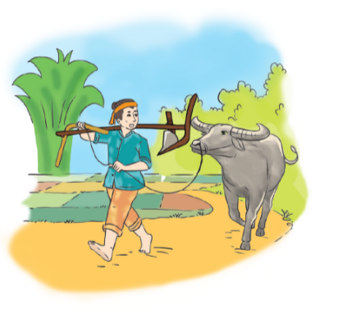
1. Bài thơ là lời của ai?
- Bài thơ là lời của bạn nhỏ chăn trâu nói với con trâu.

Slide 20
2. Tìm từ ngữ tả hình dáng con trâu trong 4 dòng thơ đầu.
Con trâu đen lông mượt
Cái sừng nó vênh vênh
Nó cao lớn lênh khênh
Chân đi như đập đất.

Slide 21
3. Cách trò chuyện của bạn thể hiện tình cảm của bạn với con trâu như thế nào?
- Bạn nhỏ yêu quý con trâu, nói chuyện với trâu như với một người bạn thân thiết.

Slide 22
- Qua bài thơ, em hiểu điều gì?
Tình cảm gắn bó thân thiết của bạn nhỏ với con trâu, tình cảm gắn bó của người nông dân với con trâu - con vật được nuôi trong nhà, giúp đỡ nông dân làm những công việc nhà vất vả như cày bừa, kéo xe và các vật nặng.

Slide 23
Con trâu đen lông mượt
(Trích)
Con
Cái
Nó
Chân
Trâu ơi,
Hay
Đừng
(Lúa
Phải
Học thuộc lòng
trâu đen
lông mượt
sừng nó
vênh vênh
cao lớn
lênh khênh
đi như
đập đất.
cỏ mật
ăn
là ăn
cỏ gà?
ăn lúa
đồng ta
của mẹ
của cha
cấy cày
vất vả).

Slide 24

Luyện Tập

Slide 25

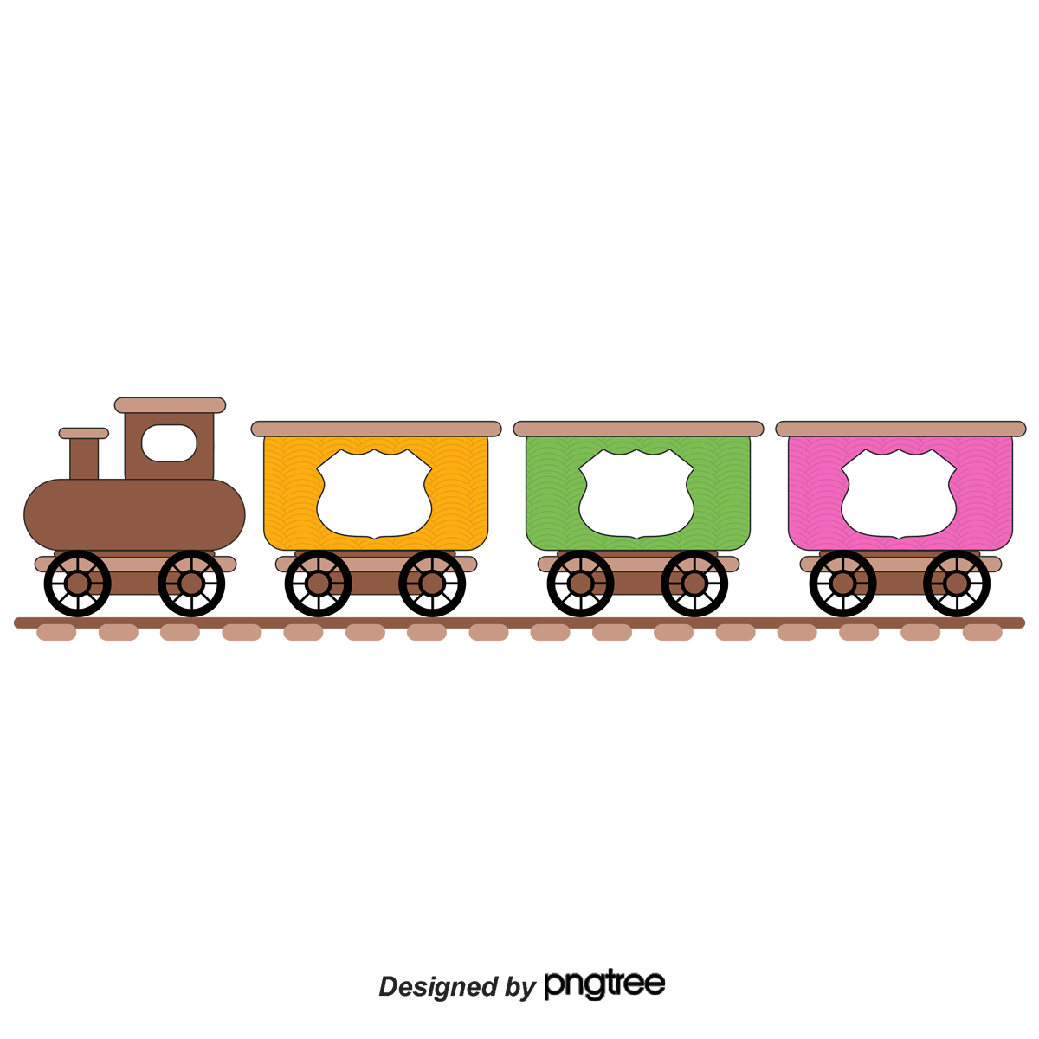
trâu
đen
mượt
sừng
vênh vênh
nước
trong
Mặt trời
hồng
Mặt trăng
tỏ
xanh
Từ chỉ sự vật
Từ chỉ đặc điểm
Nói về hoạt động, việc tốt đối với anh chị em
Nói về tình cảm anh chị em

Slide 26

2. Tìm những câu là lời khuyên của bạn nhỏ với con trâu:
A.
Trâu ơi, ăn cỏ mật
Hay là ăn cỏ gà?
B.
Đừng ăn lúa đồng ta.
C.
Trâu ơi, uống nước nhá?
D.
Trâu cứ chén cho no
Ngày mai cày cho khỏe.

Slide 27
Hoc10 chúc các em học tốt!

